Slide 1
홈네트워크의
현재와 미래
한국산업기술대학교
차세대네트워크서비스 EH(연구소)
서대영(seody@kpu.ac.kr)
26年 11月 8日

Slide 2
목차
홈네트워크 정의와 역사
  홈게이트웨이
  홈서버
유선홈네트워크 기술
  홈PNA, PLC, IEEE1394, etc.
무선홈네트워크 기술
  블루투스, ZigBee, etc.
홈네트워크 미들웨어 기술
  UPnP, JINI, HAVi, etc.
OSGi
26年 11月 8日

Slide 3
홈네트워크 정의와 역사
홈네트워크
  홈네트워크 : 각종 서비스가 가능하고 데이터를 주고 받을 수 있도록 홈 안의 각종 기기들이 네트워크화 된 것
다양한 어플리케이션들
  VoD
  VoIP
  MoD
  Portability
  Pet Care System
  Elevator Service
  Home Remote Control
  Surveillance
  Car Safety
26年 11月 8日

Slide 4
홈게이트웨이와 홈서버
홈게이트웨이
  홈게이트웨이 : 외부망과 내부망을 연결해주는 관문인 내부망의 첫단. (=RG)
  역할
    내부망의 각종 정보가전 제어
    시큐리티
    각종 정보가전 기기들의 모니터링 및 트랜스코딩
홈서버
  파일, 프린터, 인터넷 공유 가능
  가정용 홈페이지 운용
홈게이트웨이와 홈서버는 분리하는 것이 일반적인 추세.
26年 11月 8日

Slide 5






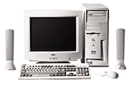

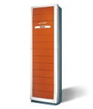



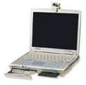
홈게이트웨이의 위치와 역할
Entertainment network
DTV
DVD
Camcorder
IEEE1394
PC
Printer
HPNA or Ethernet
FTTH CATV
xDSL SATELLITE
Etc.
Air
conditioner
Microwave
washer
PLC
Residential
Gateway
Automation network
PDA
Access Point
Note PC
Information network
26年 11月 8日
Notes:
In Residential Network, various home appliances exist like this figure.
( Digital TV, Camcoder, Printer, PC, Air conditioner etc.)
Diverse home appliances become to be connected and to constitute network. it is residential network, namely home network.
But the variety of home appliances results in that home appliances with similar features have developed their network to communicate one another.
Automation network to exchange simply control command like air is composed of conditioner, microwave, washer over power line. And lonWorks and CeBus are middleware for it.
Similarly, Information network to exchange file or image is developed for PC,and printer over home PNA, Wireless LAN, Bluetooth etc,,, UPnP and Jini are middleware for it
Also, Entertainment network to exchange multimedia data more voluminous than information data is over IEEE 1394 for digital tv, camcoder etc.
Havi is middleware for it

Slide 6
홈게이트웨이
홈게이트웨이의 주요 기능
  네트워크 접속 및 연결
  댁내 네트워크 중앙집중화
  네트워크 스위치 기능
RG의 순기능
  초기보급비용 절감
  시스템과 서비스보급 용이함 촉진
  수익 실현 촉진
26年 11月 8日

Slide 7
홈게이트웨이
홈게이트웨이의 시스템 요구사항
  저비용
  다양하고 유연한 댁내와 접속 인터페이스
  음성/VoIP
  광대역 연결/인터넷 접속
  서비스 플랫폼
  보안/파이어월
  강건함(Robustness)
  사용자 편의성/PnP/원격관리
26年 11月 8日

Slide 8
홈게이트웨이
하드웨어 아키텍쳐
  모듈라 방식
    SOHO 시장 대상
    다양한 주변 Feature Card 연결 스위칭 백플레인으로 구성
    AD/DA 변환, 프로토콜해석
    RG 확장이 매우 용이함
    현재의 홈네트워크에는 비싸고 복잡하고 무거움
  콤팩트 방식
    몇몇 모듈과 인터페이스들이 필수요소임
    모듈화나 확장이 덜 용이함
    저렴하므로 현재의 홈네트워크에 바람직
  전력이 약해지거나 공급 안되는 이벤트 발생시 RG 운영
    최소한의 내부 네트워크 유지하도록 UPS나 백업 배터리 지원가능이 바람직함
26年 11月 8日

Slide 9
콤팩트 RG 하드웨어 아키텍쳐
USB
IrDA
RS232
이더넷
인터페이스
프로세서
RAM
마이크로프로세서 버스
IEEE802.11a/b/g
인터페이스
플래시
IEEE1394
인터페이스
모니터
인터페이스
xDSL
인터페이스
HDD
MMDS/LMDS
인터페이스
DVD/MP3
MPEG2
플레이어
케이블
인터페이스
가정
자동화
26年 11月 8日

Slide 10
제안된 RG SW 아키텍쳐
콘솔
그래프(WWW)
인터페이스
IR/RF
원격제어
DTMF
인식
UI
어플리케이션
캐시
구성
관리자
홈
제어
WWW
파이어월
안전
쉘
Telnet
FTP
프로토콜 및 사용자 어플리케이션
DHCP/
NAT
SNMP
agent
Proxy
DNS
IPSec
PPP
RSVP
SMTP/
POP3
보안 및
부모 통제
자원
관리자
세션
관리자
호출
핸들러
사용자
프로파일
시스템 유틸리티와 어플리케이션
PnP관리자
HTTP
VM
RPC
OA&M
UDP
TCP
IP
시스템
자원
OS와
하위레벨
소프트웨어
운영체제 (OS)
네트워크 인터페이스
장치 드라이버
스위칭
유닛
보드상
장치 드라이버
26年 11月 8日

Slide 11
홈게이트웨이
소유권 모델
  최종사용자가 소유
  서비스/네트워크 제공자가 소유
  비용보조
  공동소유
26年 11月 8日

Slide 12
목차
홈네트워크 정의와 역사
  홈게이트웨이
  홈서버
유선홈네트워크 기술
  홈PNA, PLC, Ieee1394, etc.
무선홈네트워크 기술
  블루투스, ZigBee, etc.
홈네트워크 미들웨어 기술
  UPnP, JINI, HAVi, etc.
OSGi
26年 11月 8日

Slide 13
홈 PNA
Multi TV 대수의 이유들
  더 최신형 고급 TV 구입
  채널권 다툼
  다른공간(식탁, 안방, 자녀들 방 등)
TV 를 PC 로 대체하여 이해
  키보드 공유는 더 어려움
  2002년 이후 두 대 이상의 PC 가정 미국내 20% 넘음.
기축 노후 아파트 최소한 2개(거실과 안방)의 전화잭 포트
  미국 가정 평균 4~5개 정도
  신축 아파트는 거실과 방마다
26年 11月 8日

Slide 14
홈 PNA
전화선 기반 홈네트워크에서 고려해야 할 사항들
  무분별한 배선구조와 신호감쇄
  신호잡음
  전송선 특성 변경
  다른 전화선과 공존 및 FCC 규정 따르기
  성능
  전화 잭
26年 11月 8日

Slide 15
홈 PNA
홈 PNA 의 3단계 분류
  제 1세대(1998.11~): 홈PNA 1.0, Tut System의 Home Run 기반. 1Mbps, 지금까지 일부호텔에 적용
  제 2세대(1999.12~): 홈PNA2.0, Broadcom 산하의 Epigram과 Lucent 기술을 기반, 10Mbps
  제 3세대(2003.6~): 홈PNA3.0, Broadcom 과 Copper Gate Communication 공동제안 기술, QoS 가능, ISDN이나 ADSL과 공존 가능, 전송속도 최대 240Mbps
홈PNA 3.1은 ITU 국제표준 승인(2007.01) 320Mbps
26年 11月 8日

Slide 16
홈 PNA
홈 PNA 2.0
  10Mbps
  CSMA/CD
Preamble
7
Delimiter
1
Source
6
Destination
6
Length
7
Ethernet
Mac & Data
CRC
4
802.3 Ethernet Frame
Sync
Interval
Access
IDs
Silence
Interval
PCOM
Balance of
Ethernet Frame
Home Phoneline Networking Data Frame
Phoneline Header Replacement
Unchanged
26年 11月 8日

Slide 17
홈 PNA
홈 PNA 2.0(계속)
  홈 PNA 스펙트럼 사용
 | Power | Frequency
POTS | 상 | 20Hz ~ 4 kHz
ADSL | 중 | 300kHz~1MHz
Home Network | 하 | 5.5 ~ 9.5 MHz
26年 11月 8日

Slide 18
홈 PNA
홈 PNA 표준화
  광대역 서비스와 함께 IPTV 붐?
  홈PNA 장점
    현재의 유선 네트워크 기술
    새로운 선 도입 불필요
    소비자에게 저렴한 서비스옵숀 제공
    동축 스플리터 바꿀 필요 없음
    댁내 IPTV 기술을 각방에 다 전송 가능
    현재 무선 기술의 한계점 극복
    Telco들에게는 저렴한 운영비
    320Mbps 초고속
    ITU 표준으로 홈 PNA 채택(홈PNA3.1)
  2007년도 200% 성장 전망(In-Stat)
26年 11月 8日

Slide 19
PLC
전력선 통신
장점
  전화선 보다 전기 플러그 꼽는 곳이 더 많음.
  전송데이터의 능력
    기존 전력선 사용
  음성 분배
    전력선 네트워크에 스테레오 접속시 가정내 모든 곳에 음악 분배가능
  속도
    현재 기술로도 10Mbps 가능하고 100Mbps 연구 중임.
26年 11月 8日

Slide 20
PLC
단점
  잡음
    진공청소기, Dimmer, 주방기기, 드릴등의 잡음 소스 많음
  최소보안 레벨
    보안 미디어를 제공해주지 않음
  데이터 감쇄
    수 많은 소자의 존재. 주 이슈임
  가전기기의 비경제성
    전화선 모뎀보다 더 고가임
  국제표준의 부족
    나라마다 전력 사정 다름
  국내 표준의 완성도 저조
    삼성과 LG 사이의 문제를 HnCP로 미봉
  변압기 통과 시 데이터 손실 또는 감지 불가능
26年 11月 8日

Slide 21
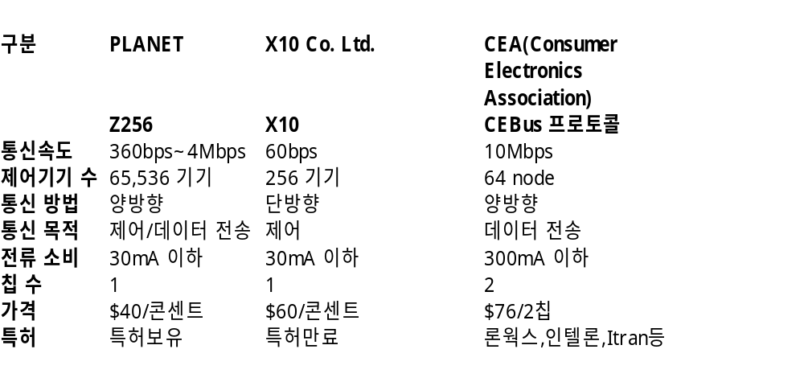
PLC
PLC 기술 비교
26年 11月 8日

Slide 22
PLC
PLC 네트워크 구성요소
  빌딩 내의 댁내 배선
  기기 배선(코드)
  기기들 간의 부하
  차단장치
  전력선 네트워킹 모델
PLC의 기술적 문제점
  전용배선 사용으로 중간 탭 불가
  50~60Hz 주파수에 최적화
PLC 기술의 전형적 응용분야
  데이터네트워킹
  홈제어
26年 11月 8日

Slide 23
PLC
기본 PLC 네트워크 특성
  데이터 전송에 부적합
    임피던스, 잡음, 높은 감쇄
  소켓 링크 사이의 거리
  주파수
  임피던스의 비연속성
  네트워크 부하
실제 감쇄 시나리오
  네트워크 부하와 홈 사이즈에 따른 감쇄
  네트워크 부하와 송신 주파수에 따른 감쇄
26年 11月 8日

Slide 24
PLC
실제 감쇄 환경
감쇄
감쇄
감쇄
+
=
f
f
450MHz
f
실제 감쇄 환경
(Real-world Attenuation environment)
선길이에 따른 감쇄
(Wire attenuation)
기기에 의한 부하
(Appliance loading)
26年 11月 8日

Slide 25
PLC
MAC 이슈
  고정억세스, 경합프로토콜, 중재 프로토콜, 예약 프로토콜과 같은 통신환경에서 요구되는 후보기술
  Polling 과 Aloha 방식
    Polling: 트래픽 부하가 낮거나, 높은 비대칭 트래픽 패턴, 네트워크에 터미널 추가/제거시, 폴링 리스트 갱신 발생시 비효율적
    Aloha: 트래픽 부하 증가시 비효율적
  CSMA 방식: 낮거나 중간 트래픽에서 효과적, CD 어려움. CA 씀
  개방형 비보안 버스구조라 보안상 문제점.
    기밀성과 ID 인증이 필요한 보안서비스
26年 11月 8日

Slide 26
PLC
LonWorks
  Echelon 개발, ANSI-EIA 709.1
  삼성전자 가전채택
  Binding 작업통해 각모뎀에 주소배정 후 서브넷 형성하여 각 세대 구분
LnCP
  DSCK 방식, Yitran 사 개발칩
  국내에선 95kHz~125kHz 주파수 사용이 불가피
  LG전자 가전채택
  Null 모뎀 만들어 패킷헤더에 홈코드 부여하여 각 가정 PLC 끼리 서브넷 형성
HnCP
  PLC 방식의 표준
  4개 표준 중 2개까지만 가능하도록 하도록 봉합한 형태
26年 11月 8日

Slide 27
PLC
국내외 규제완화 현황
구분 | 국외 | 국내
허가제도 | 북미, 유럽, 일본 등에서 인증받은 PLC 제품을 허가 없이 이용가능 | 선진국처럼 전자파적합(EMC) 등록 등 인증 후 허가 없이 사용 가능
주파수 대역 | 북미, 유럽 등에서 30 MHz 까지 허용. 일본은 450 kHz 까지만 허용 | 현행 450 kHz 이하에서 30 MHz 까지 허용되도록 법 완화(2005.7 시행령 발표)
전파방사 허용기준 | 북미기준이 가장 완화되어 있으며 유럽기준의 경우 고속 전력선 통신이 불가능한 수준으로 엄격히 규제함 | 사용가능하도록 적정 전파 방사 허용기준 마련 및 운용 금지 지역 최소화
26年 11月 8日

Slide 28
PLC
정부의 PLC 적용 통합원격검침
  5종 통합관리
  실시간 시간대별, 세대별, 월별 사용량 조회및 분석 가능
  중앙제어 기능 및 Excel 변환 제어
  계량기의 전자식 디스플레이 도입으로 검침값 오차 해결
  정전시에도 5종 계량 가능
  통신 이상시 알람 기능 설정으로 유지보수 용이
26年 11月 8日

Slide 29
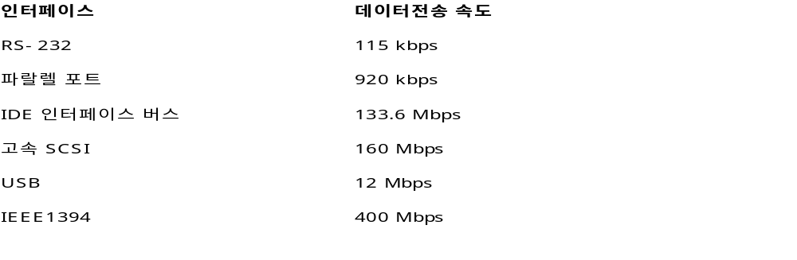
IEEE1394
FireWire라고도 불림
특징
  400Mbps,
  4.5m, 16개까지 직렬연결
2000년도 당시의 비교
26年 11月 8日

Slide 30
IEEE1394
특징 계속
  신호선 가늘고 유연
  커넥터 핀 개수 적음
  ID나 조단 설정 불필요
  전원 끄지 않고 접속이나 이탈 가능
  Isochronous 전송 가능
    실시간성 보장
26年 11月 8日

Slide 31
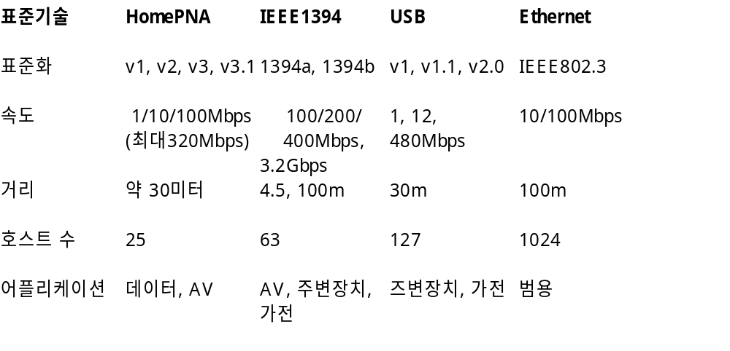
유선기술 비교
26年 11月 8日

Slide 32
목차
홈네트워크 정의와 역사
  홈게이트웨이
  홈서버
유선홈네트워크 기술
  홈PNA, PLC, Ieee1394, etc.
무선홈네트워크 기술
  블루투스, ZigBee, etc.
홈네트워크 미들웨어 기술
  UPnP, JINI, HAVi, etc.
OSGi
26年 11月 8日

Slide 33
무선 홈네트워크 기술
요구사항
  새로운 배선시스템 불필요
  사용 용이 & 설치 간단
  다른 네트워크와의 상호운용성
  경제적이고 홈 보안 보장될 것
블루투스
ZigBee
기타 홈네트워크 무선 기술들
UWB, WLAN은 너무 범용적이고 다른 Scope 도 가능하여 여기서는 다루지 않음
HomeRF 는 거의 쓰이지 않아 다루지 않음
26年 11月 8日

Slide 34
Bluetooth
블루투스 소개및 역사
10미터 거리안에서 8개의 node가 piconet 형성. 그 중의 하나는 마스터임.
전송속도 723kbps
스칸디나비아의 위대한 왕 이름
Bluetooth SIG에서 표준 주도
  2000여 회원사
아직까지 scatternet 불가능
현재는 휴대폰의 핸즈프리에 많이 쓰임.
26年 11月 8日

Slide 35
Bluetooth
블루투스 기술
  대역: 2.4GHz (ISM)
    WLAN, HomeRF, 마이크로웨이브와 상호간섭
  채널 79개를 초당 1600번 빠르게 바꿈(Frequency hopping)
  GFSK 변조방식
  슬롯화된 TDD 방식으로 송수신
    슬롯당 625 마이크로초
  전송율: ACL 모드에서 723.2 kbps
  Park, Sniff, Hold 모드등의 저전력 모드가 있음
26年 11月 8日

Slide 36
Bluetooth
블루투스 piconet 과 scatternet
Slave 3
Slave 2
Slave 3
Slave 2
Slave 4
Master
Master
Slave 5
Slave 1
Slave 1
Piconet
Scatternet
26年 11月 8日

Slide 37
Bluetooth
블루투스 기술
  연결종류
    ACL (Asynchronous Connection-less) : 데이터 송수신(723kbps)
      마스터는 짝수 슬롯에서 특정 슬레이브에 데이터 전송하며 폴링
      폴링 받은 슬레이브만이 다음 홀수 슬롯에서 마스터로 데이터 전송
      보낼 데이터의 양에 따라 1,3,5 슬롯 점유가능
    SCO(Synchronous Connection -Oriented): 음성전송 목적(64kbps)
      일정한 간격의 슬롯 할당
      한 개의 블루투스 기기는 최대 3개까지 SCO 연결 지원
26年 11月 8日

Slide 38
Bluetooth
블루투스 SW 프로토콜 스택
WAP
SDP
TCP/UDP
AUDIO
IP
PPP
RFCOMM
L2CAP
HCI
LMP
Baseband
RF
26年 11月 8日

Slide 39
Bluetooth 지원 프로파일들
TCS_BIN_based Profiles
Generic Access Profile
Service Discovery
Application Profile
Cordless Phone
Profile
Intercom
Profile
SerialPort Profile
Generic Object Exchange
(OBEX) Profile
Dial-up Networking Profile
Fax Profile
File Transfer Profile
Headset Profile
Object Push Profile
LAN Access Profile
Synchronization Profile
Car Profile
26年 11月 8日

Slide 40
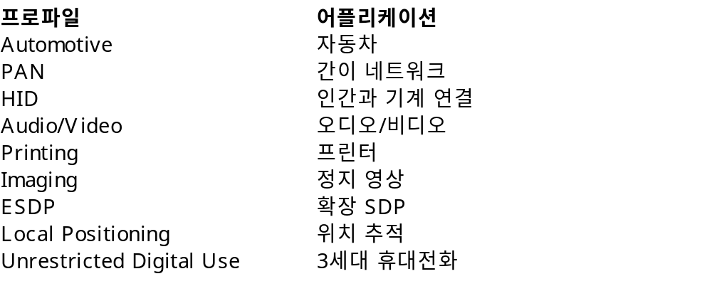
Bluetooth
SIG 검토중인 프로파일들
26年 11月 8日

Slide 41
Bluetooth
일반 PC 어플리케이션
  휴대폰을 이용한 원격 네트워킹
  휴대폰을 사용한 스피커 폰 어플리케이션
  노트북, 휴대폰, PDA 등 기기들 사이에서 명함 교환
  노트북, 휴대폰, PDA 등 기기들 사이에서 일정 데이터 동기화
  파일 교환
26年 11月 8日

Slide 42
Bluetooth
전화 어플리케이션
  헤드셋 이용한 무선 핸즈프리
  노트북이나 PDA 이용 무선 원격 네트워킹
  타 기기들과 명함 교환
  자동 주소록 동기화
기타 어플리케이션
  헤드셋
  PDA 나 착용 가능 기기들
  HID 등의 주변 기기
  디지털 세탑박스
  통합 디지털 TV
26年 11月 8日

Slide 43
ZigBee
지그비 소개
  저전력 가능 센서네트워크 필요
    배터리 수명 수개월 ~ 수년
  IEEE802.15.4
    물리계층및 MAC 계층 표준 마무리
  USN 등 Ad Hoc 네트워크에서 많이 쓰임.
26年 11月 8日

Slide 44
ZigBee
기술개요
  데이터 전송률 : 250kbps, 40kbps, 20kbps
  스타형 토폴로지이고 P2P 가능
  네트워크당 255개의 기기까지 연결 가능
  CSMA/CA 채널 억세스 메커니즘
  선택적 보장형 시간 슬롯
  전송신뢰성 위한 완전한 핸드쉐이크 프로토콜
  초저전력
  듀얼 PHY(2.4GHz 와 868/915MHz)
  극히 낮은 듀티 사이클(0.1%이내)
  범위: 10m 표준(세팅에 의해 1~100 가능)
  위치 감지(선택적 가능)
26年 11月 8日

Slide 45
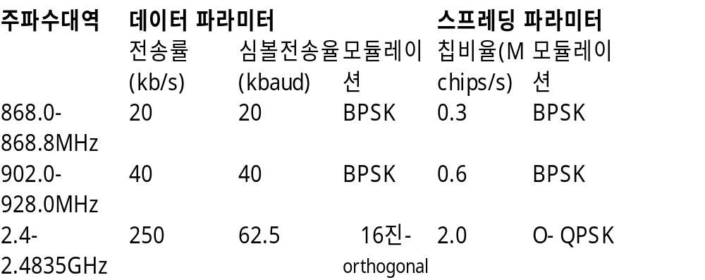
ZigBee
물리계층
  Direct Sequence SS, QPSK 변조
주요 특징
26年 11月 8日

Slide 46
ZigBee
MAC 계층
  CSMA/CA 와 선택적 보장형 타임 슬롯 사용.
    802.11 등과 같이 CSMA/CA만 사용시에는 전력소모가 큼
MAC 프로토콜 특징
  네트워크 가입시간 : 30ms
  수면중 slave->활동상태: 15ms
  활동중 slave 채널 억세스: 15ms
프레임 종류
  데이터 프레임
  비콘 프레임
  수신확인 프레임
  MAC 명령어 프레임
26年 11月 8日

Slide 47
ZigBee
ZigBee 프레임 포맷
Payload
MAC Header
(MHR)
MAC Service Data Unit
(MSDU)
MAC Footer
(MFR)
MAC Layer
Synch. Header
(SHR)
PHY Header
(PHR)
MAC Protocol Data Unit(MPDU)
PHY Layer
PHY Service Data Unit(PSDU)
26年 11月 8日

Slide 48
ZigBee
  IEEE802.15.4 표준의 기기유형들
    네트워크(PAN) 코디네이터
    FFD(Full Function Device)
    RFD(Reduced Function Device)
  네트워크 토폴로지
    스타형
    P2P형
      Point-to-point 유형 (그래프형태)
      클러스터 트리
26年 11月 8日

Slide 49
ZigBee
ZigBee Alliance
  마케팅 WG
  아키텍쳐 프레임워크 WG
  네트워크 WG
  자격증 WG
  보안 WG
26年 11月 8日

Slide 50
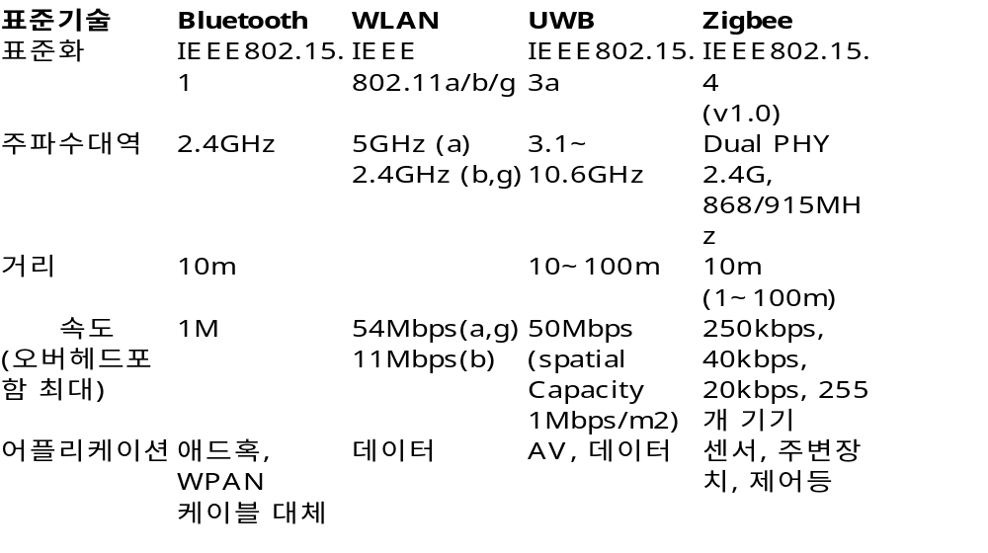
기타 무선 홈네트워크기술들
각종 무선 기술 비교
26年 11月 8日

Slide 51
기타 무선 홈네트워크기술들
WiBeem
  Zigbee의 단점 보완
    많은 레벨 멀티홉 되었을 때 비효율적인 것을 개선.
    따라서 비콘이용하고 신호전달 효율적인 것으로 인한 에너지 효율 높임
  이미 ZigBee 제품이 출시 많이 되었음.
  ZigBee와 WiBeem 은 기존의 PLC 시장 일부를 대체하여 잠식할 수도 있음
Binary CDMA
  Casuh 에서 개발
  블루투스 대체 가능함. 기기들간 간섭이 적고 무선랜과는 완벽하게 간섭문제 해결
  이미 많은 블루투스 제품이 출시되어 있음.
  노래방 무선 마이크 기기에 주로 사용
26年 11月 8日

Slide 52
목차
홈네트워크 정의와 역사
  홈게이트웨이
  홈서버
유선홈네트워크 기술
  홈PNA, PLC, IEEE1394, etc.
무선홈네트워크 기술
  블루투스, ZigBee, etc.
홈네트워크 미들웨어 기술
  UPnP, JINI, HAVi, etc.
OSGi
26年 11月 8日

Slide 53
UPnP
SUN 의 JINI에 대응하기 위하여 MS에서 만든 미들웨어 표준
PnP 확장 개념
기존 기술(IP, Http, XML) 기반
노드 카테고리
  Control Point
  Controlled Device
  UPnP 브리지
  Legacy Device
26年 11月 8日

Slide 54
UPnP
UPnP 네트워크 아키텍쳐
Control point
(노트북)
Non-UPnP 기기
(CEBus 냉장고)
Control point
(PDA)
IP 네트워크
Non-IP 네트워크
UPnP 브리지
Native 기기
(UPnP VCR)
Non-UPnP 기기
(X10 전자렌지)
26年 11月 8日

Slide 55
UPnP
UPnP 동작
  Addressing
  Discovery
  Description
  Control
  Eventing
  Presentation
26年 11月 8日

Slide 56
UPnP : Discovery
▣ SSDP Announcement
◈Online
◈Offline
Hello!
Device
Device
Device
HTTPMU Request
Bye!
Device
Device
Device
HTTPMU Request
26年 11月 8日

Slide 57


UPnP : Discovery(2)
▣ SSDP Search Request: M-Search
◈Header 는 검색 분야의 값을 명시함.
 기기 형태
 서비스 형태
 고유한 기기 이름
M-Search * HTTP/1.1
HOST: 239.255.255.250:1900
MAN: “ssdp:discover”
…
ST: upnp:dtype:VCR
VCR
Discovery
Control Point
Discovery
TV
HTTPMU Request
26年 11月 8日

Slide 58
UPnP : Discovery(3)
▣ SSDP 검색 응답
◈Device 기기는 unicast 응답을 보내야낭 함.response
◈Must respond only to matching search request 검색 요청에 맞아야지만(맞을 때만) 응답하여야만 한다.
◈응답은 기기의 설명문서로 가는 URL을 포함한다.
HTTP/1.1 200 OK
…
LOCATION:
http://vcr:2000/desc.xml
VCR
Discovery
Control Point
Discovery
TV
HTTP Response
26年 11月 8日

Slide 59
UPnP : Description
▣ Accessing Description
◈검색 응답에 URL 명시함
◈설명 서버는 HTTP Get 요청에 귀 기울여야 함.
 몸체에 설명 문서를 포함하는HTTP 응답을 보내야만 한다.
Control Point
GET desc.xml HTTP/1.1
HOST: vcr:2000
VCR
Description
HTTP/1.1 200 OK
…
CONTENT-TYPE: text/xml
…
<?xml version=“1.0”?>
… description document …
26年 11月 8日

Slide 60
UPnP : Description
CP
User
Interface
Description Doc
Server
Document
DB
HTTP Server
Description Doc Client
(XML parser for document)
GET
OK
HTTP/1.1
GET
OK
TCP
HTTP/1.1
UCP 설명문서 client는 그 문서를 parse 할 것이다. 문서는 UCP UI에 맞게 포맷되고 전시된다.
TCP
26年 11月 8日

Slide 61
UPnP : Control
▣ Control Request
◈SOAP 메시지
 HTTP POST 또는 M-POST 요청
 XML 본문은 어떤 액션을 유발하거나 매개변수 값을 명시한다.
▣ Control Reponses
◈ HTTP 를 통해 SOAP 응답을 보냄
<SOAP:Envelope>
<SOAP:Header>
…
</SOAP:Header>
<SOAP:Body>
<SetVolume>
<newVolume>100</newVolume>
</SetVolume>
</SOAP:Body>
</SOAP:Envelope>
<SOAP:Envelope>
<SOAP:Body>
<SetVolumeResponse>
<return>0</return>
</SetVolumeResponse>
</SOAP:Body>
</SOAP:Envelope>
26年 11月 8日

Slide 62
UPnP : Event
▣ 가입
◈HTTP로 SUBSCRIBE 요청
◈HTTP 응답은 새 Subscribe ID 를 포함함
SUBSCRIBE eventSource HTTP/1.1
HOST: vcr:4000
…
Callback:<http://ucp:923/upnp>
Control Point
VCR
Event Server
HTTP/1.1 200 OK
SID: uuid: …(new uuid) …
…
26年 11月 8日

Slide 63
UPnP : Presentation
▣ Presentation(표현)
◈Control Point 는 이 URL로부터 페이지를 추출할 수 있음
◈HTML 페이지를 제공하고 기기 특화된 UI를 제공
▣ Accessing Presentation
◈설명 문서에 명시된 표현 URL 상에서 HTTP GET 사용
@ Presentation Page
GET pres:html HTTP/1.1
HOST: vcr:3000
Play>>
Pause
Stop
VolumeUp
VolumeDown
Presentation
HTTP/1.1 200 OK
…
CONTENT-TYPE: text/html
…
<html>
…
</html>
Control Point
26年 11月 8日

Slide 64
UPnP
UPnP 표준현황
  DLNA에서 기본으로 채택
  OSGi 에서 UPnP 번들 지원
  기기 카테고리
    AV
    Basic
    HA
    Networking
    Printer
    Remoting
    Scanner
  추가 서비스
    기기 보안과 보안 콘솔
    QoS
26年 11月 8日

Slide 65
Jini
Jini 소개
  마술이라는 뜻
  SUN에서 홈네트워크용 미들웨어로 개발
  JVM 위에서 동작하며 PnP지원
  Lookup 서버가 기기의 기능이나 특징을 가져오는 join 일어남
  서비스: 사용자, 프로그램, 다른 서비스에 의해 사용될 수 있는 실체이며, 분산 시스템 내 서비스 구축, 탐색, 통신 사용등 방법을 제공해 서비스를 공유한다. 예를 들면 계산능력, 저장공간, 통신채널 등
26年 11月 8日

Slide 66
Jini 시스템 구조
Java Spaces
Other Services
Network
Services
Lookup
Jini
Discovery/ Join
Java
Java
Java
Java
Solaris
Mac
Windows
Other OS
Sparc
PPC
X86
Other CPU
26年 11月 8日

Slide 67
Jini
Jini 특징
  룩업 서비스
  Java RMI
  보안
  Leasing
  원격 이벤트
  트랜잭션
Jini 서비스 아키텍쳐
  Discover(서비스)
  Join
  Discover(클라이언트)
  Lookup
  Receive
  Use
26年 11月 8日

Slide 68
HAVi
HAVi 소개
  전세계 AV 시장의 70% 이상인 업체들이 뭉쳐 만든 홈네트워크 AV 용 표준
  IEEE 1394 위에서 작동
  홈네트워크는 분산 컴퓨팅 플랫폼으로 생각
HAVi 기기 분류
  LAV: 1394 only
  BAV: Device Discover 까지
  IAV: level 1 UI 까지
  FAV: level 2 UI 까지
26年 11月 8日

Slide 69
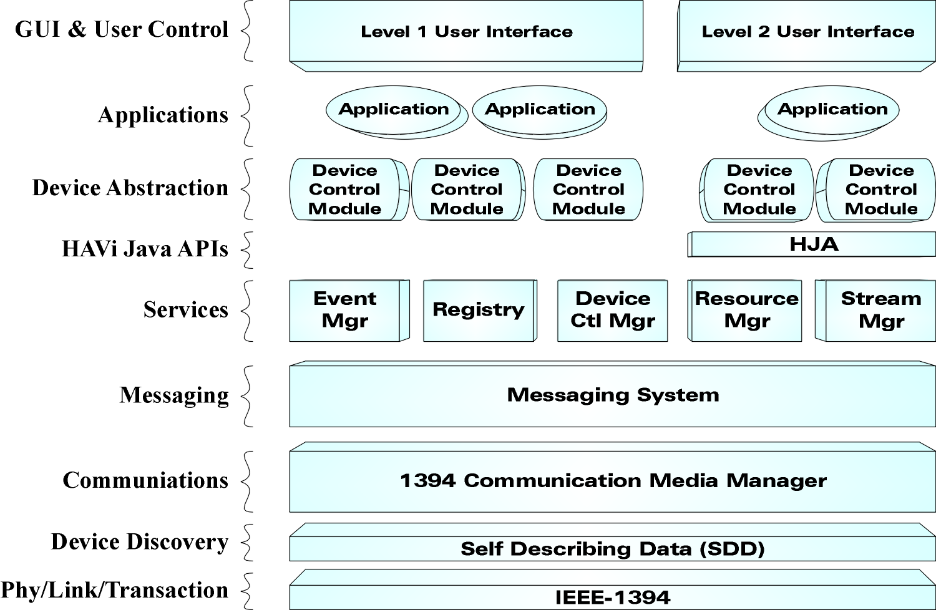
HAVi 구조(FAV의 예)
26年 11月 8日

Slide 70
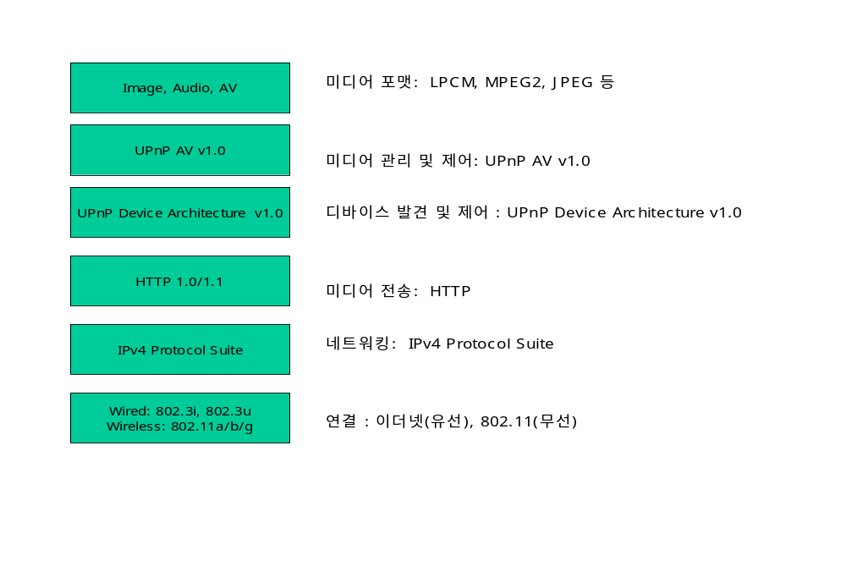
기타 홈네트워크 미들웨어들
DLNA – 상호호환 위한 가이드라인
  UPnP를 기본을 채택
26年 11月 8日

Slide 71
기타 홈네트워크 미들웨어들
HWW
  1394 기반
  주로 DTV 화면 이용 홈 콘트롤
  EIA-775, EIA-775A
VESA
  세탑박스 속의 기능들 표준화
  IP 를 채택함으로써 나아지기 시작
VHN
  VESA 기반
  HWW의 부활?
  CIM 사용
  UPnP와도 유사하나 UPnP를 편입시킴으로써 상호호환 가능
  ISO/IEC JTC1 SC25 국가 표준 제안
어느 하나의 천하통일은 불가능 함
26年 11月 8日

Slide 72
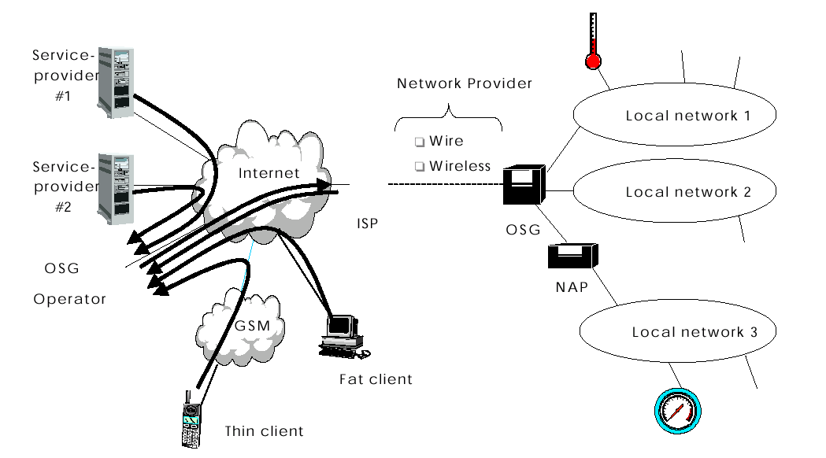
OSGi Overview

Slide 73
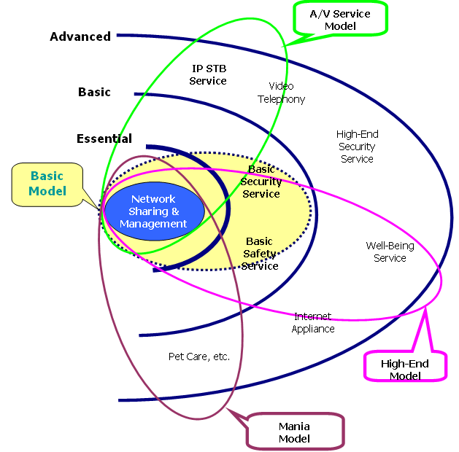

Changes of Service Adoption
한 개인으로서도 수요는 변화(진화)하며 또한 다양하다. 수많은 사용자들이 존재함!

Slide 74
(수명주기의 예) 주택(HOME) 제품
■ 주택 관련 기술의 수명주기
소프트웨어 : 2-3년
정보통신설비 : 4-7년
건물내장: 7-8년
건물설비(난방, 전기, 급배수) : 20년
건축물 구조체 : 50-75년
0 10 20 30 40 50년

Slide 75
IEEE1394
HPNA or Ethernet
Residential
Gateway
PLC
based on HAVi
Access Point
based on UPnP
based on Lonworks
Notes:
Unfortunately these kinds of middleware is not interoperable one other.
Accordingly home appliance can’t know each other existence needless to say of using one other’s functions.
From the the view point of digitl tv, only DVD and Camcorder are in the residential network so that it can use only their functions.
In like manner, from the the view point of air conditioner, only microwave and washer are in the residential network so that it can use only their functions.
As a result,because of middleware’s heterogeneous, home appliances can’t utilize residential network sufficiently.
So I proposes framework to help home appliance interoperability.

Slide 76
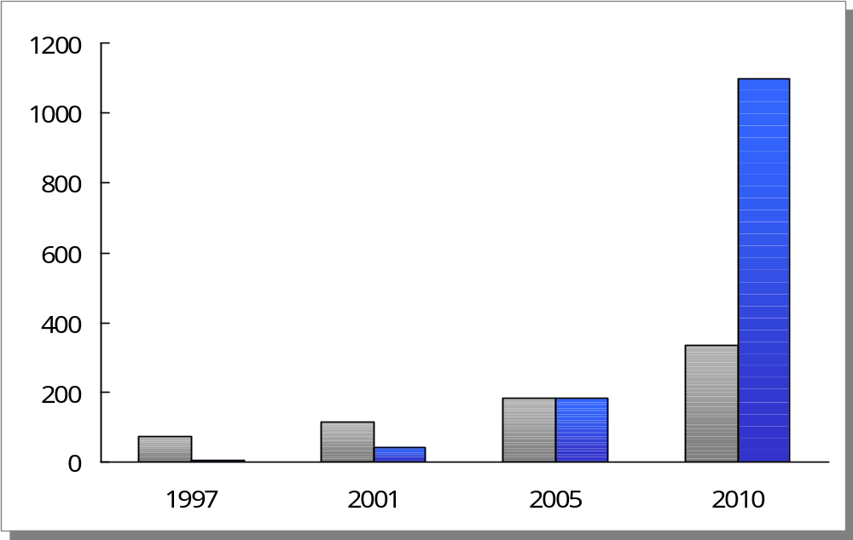
OSG Market Trends
Growth of Internet Devices in the U.S.

Slide 77
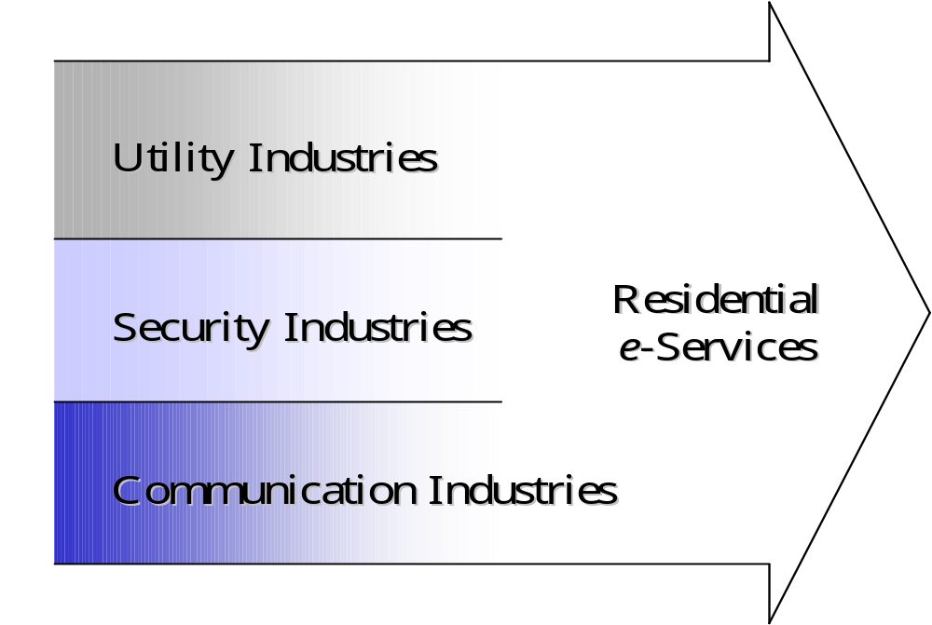
OSG Market Trends
Convergence of Residential Service Industries

Slide 78
Scenarios and Services for
Different Market Segments
  Communication
    Firewall, Multiple PC Internet access, IP Telephony, Telephony, VPN services
  Energy and Utility Service
    AMR, Energy Mgmt, …
  Automation and Control Service
    Remote electrical outlet control
  Security Service
    Remote (video) surveillance, remote entry control
  Remote Healthcare Service
    Diagnostic and vital function monitoring
    (Audio/video) surveillance
    Remote entry control

Slide 79
OSGi Functional Requirement
Industry Specific Functions
  Communication Services Module
    IP address issues
  Energy/Utility Services Module
    Data time stamping issues
  Automation/Control Service Module
    Scheduling issues
  Security Service Module
    Alarming issues

Slide 80
OSGi Functional Requirement
Industry Specific Functions (Continued)
  Entertainment Service Module
    AV issues
  Home Care Service Module
    Emergency alert issue
  Point of Sale Service Module
    Credit card authorization issues
  Application Services Module
    Remote maintenance access issue

Slide 81
Service Model
Core Services
Channels
Home Control
Information Management
Entertainment
Home Networking/Gateway/Security
Internet Portal
Service Mgmt. /Billing/Help Desk/etc.
Communications
(Unified Communications)
Thread Services
(Scheduling. Shopping, Address Book)
Personal Portal
Internet Access (any ISP)
Work at Home
Gaming
The Future
The Future
The Future

Slide 82
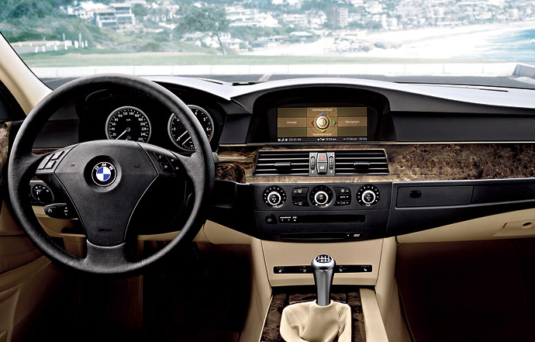
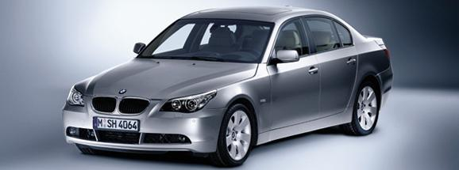
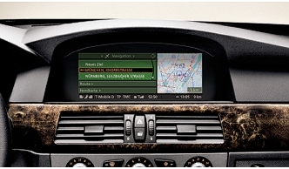
OSGi Adoption Cases
Siemens VDO Top Level Architecture
  Since Q4/2003 the new BMW 5-series and 6-series proposes a
  Top Level Architecture (TLA) based system worldwide including:
    Entertainment (CD, TV, Logic 7 amplifier)
    Communication (Bluetooth phone, SMS)
    GPS Navigation (Whole Europe on DVD)
    Telematics (BMW Assist, BMW Online, E-Call)
    Car Configuration (Head-Up Display, Car locking)
    Climate Control
(By OSGi Alliance)
(By OSGi Alliance)

Slide 83
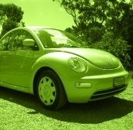


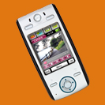
Future Prospect of OSGi
가치 사슬 통합자(value chain integrator) 로서의 OSGi
콘버전스 시대에 플랫폼 리더쉽을 위한 프레임워크
중립적인 사업모델과 정책을 유지할 수 있음
모바일 기기를 위한 매끄러운 통합에 다리 역할을 함.
OSGi Alliance
INPUT AND ACCESS ACROSS THE ENTIRE VALUE CHAIN
Manufacturers
Service
Providers
Content &
Media Providers
Application
Developers
IT Providers
Cost
Savings
Increased
Speed
to Market
Strategic
Market
Differentiation
Increased
Revenue
Consolidated
Support
AUTO
(By OSGi Alliance)
OFFICE
HOME
MOBILE

Slide 84


Questions?
http://www.osgi.org
http://www.osgikorea.org
Thank You!
谢谢!
감사합니다

